Slide 2
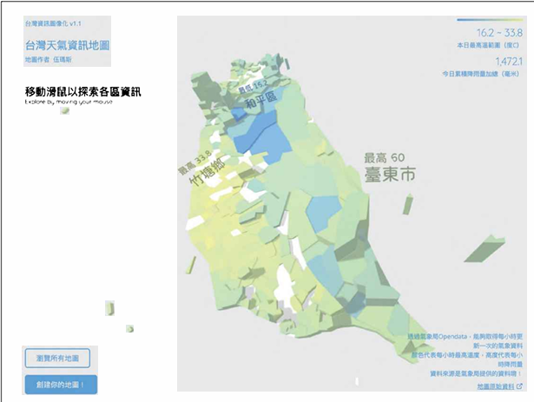
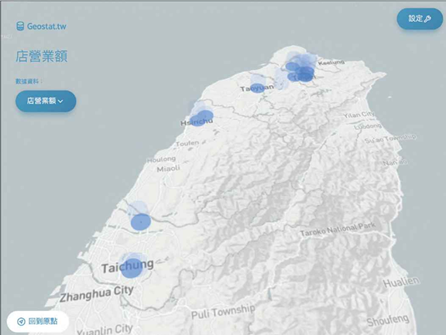
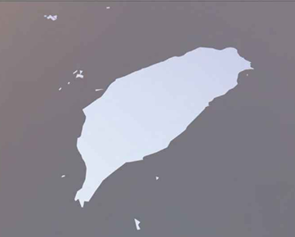
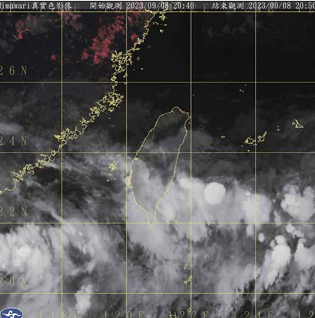
GIS：當three.js碰上SVG
對於GIS的專案來說，可能包還：
多個座標的資料。常用格式為GeoJson、SHP與SHX,例如:青少年犯罪地點分布圖。
交通資料。常用格式為GeoJson、SHP與SHX,例如:物流公司最佳路線規劃。
圖磚。使用地圖圖資(靜態圖磚Static Tile),常用格式為png或GeoJson,例如:鐵路工程地層下陷分析。
模型資料。常用格式為GeoJson、SHP與SHX、gltf、glb、obj、svg、json、png等多種,例如:預載好的建築物、地形。
交通資料
圖磚
模型資料
衛星遙測點陣圖

Slide 3
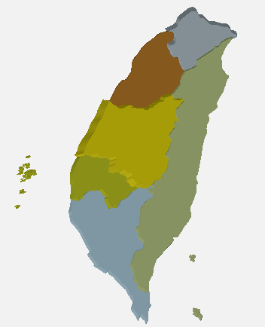
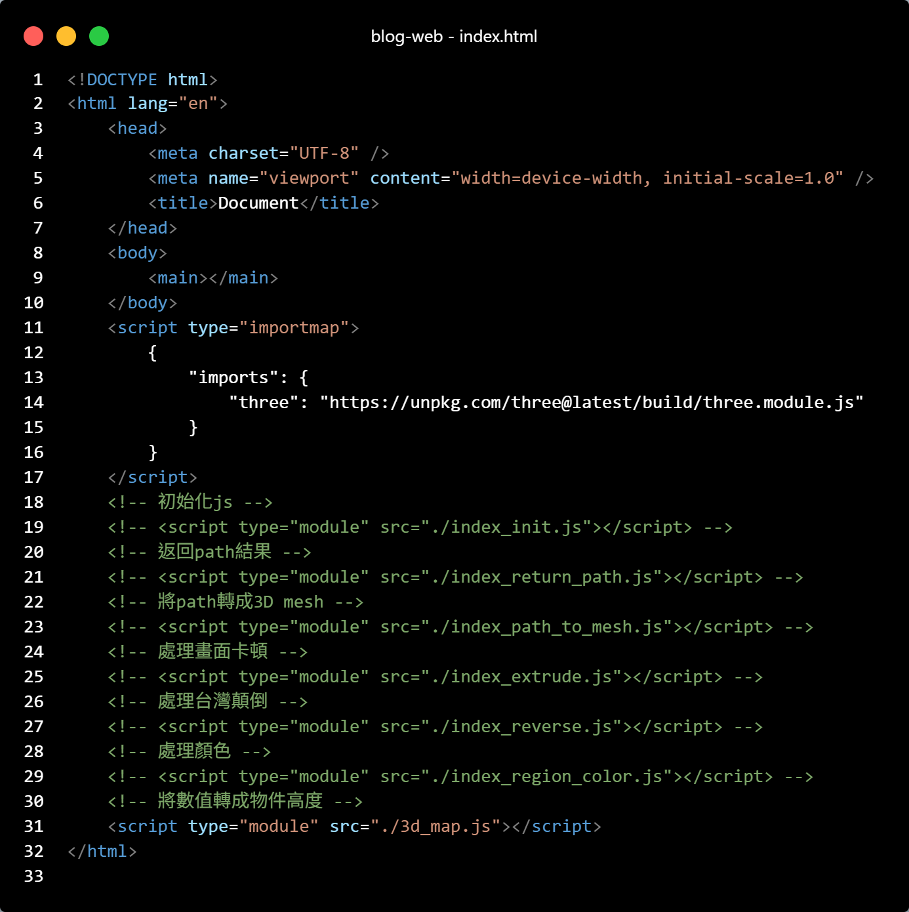
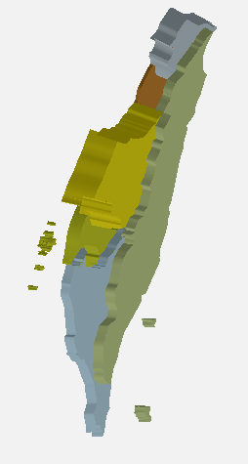
GIS：當three.js碰上SVG
實作：台灣模型圖(可以直接開程式碼過多，可以直接開檔案說明)
檔案：GIS/index.html

Slide 4
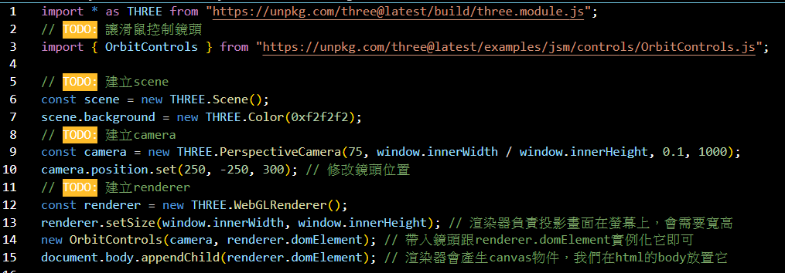
GIS：當three.js碰上SVG
STEP01：初始化環境(照打上去就可以了)
檔案：index_init.js

Slide 5
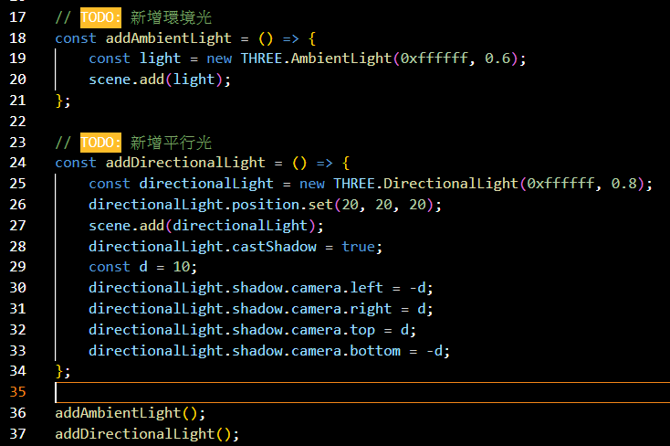
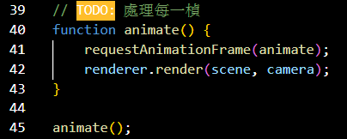
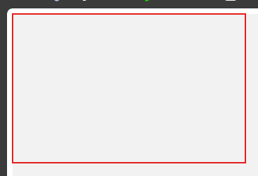
GIS：當three.js碰上SVG
STEP01：初始化環境(照打上去就可以了)
檔案：index_init.js
這時候應該啥都沒有很正常
但你會看到上面有scene

Slide 6
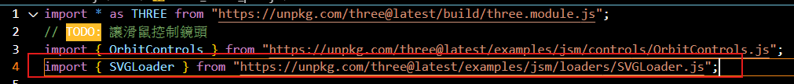
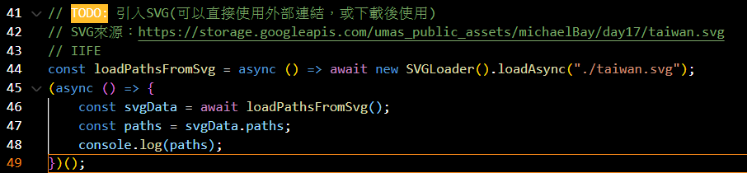
GIS：當three.js碰上SVG
STEP02：讀取圖檔(來源：內政部國土繪測中心 https://storage.googleapis.com/umas_public_assets/michaelBay/day17/taiwan.svg)
檔案：index_return_path.js
引用SVGLoader
引入使用SVGLoader 引入SVG

Slide 7
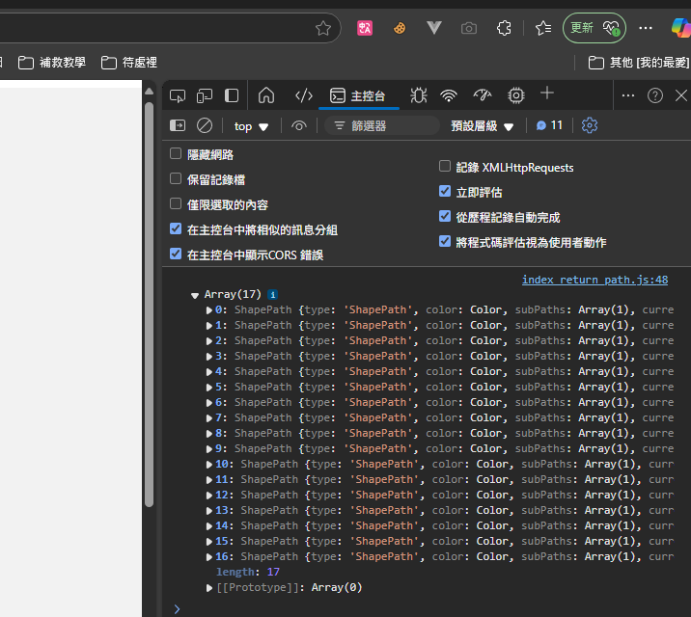
GIS：當three.js碰上SVG
STEP02：讀取圖檔
檔案：index_return_path.js
頁面打開後，可以確認終端是否有打印剛剛結果。

Slide 8
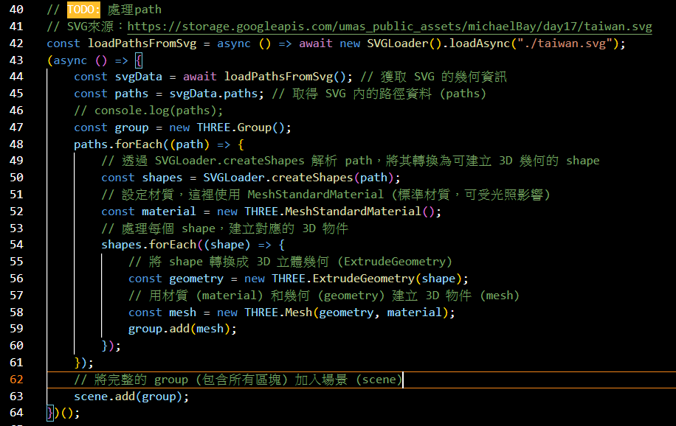
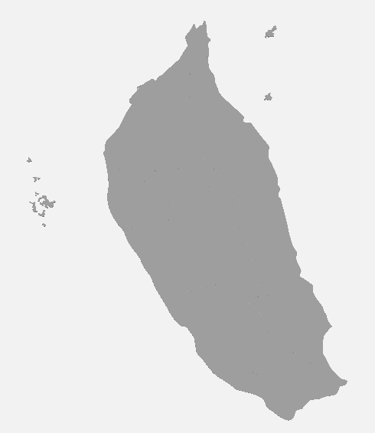
GIS：當three.js碰上SVG
STEP03：將path轉成3Dmesh
檔案：index_path_to_mesh.js
頁面打開後，應該就可以看到一個台灣了

Slide 9
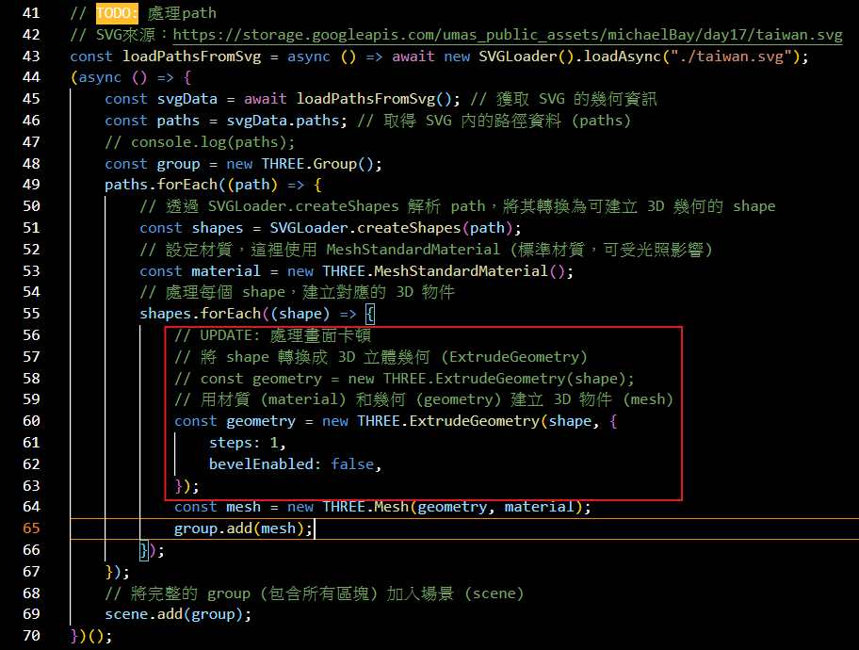
GIS：當three.js碰上SVG
STEP04：處理效能問題(不一定會出現)
畫面較卡原因是因為SVG本身是由多個點組成 => 透過extrued檢化路徑
檔案：index_extrude.js

Slide 10
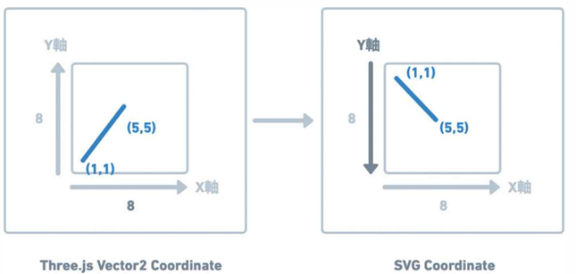
GIS：當three.js碰上SVG
STEP05：台灣顛倒
檔案：index_extrude.js
台灣顛倒原因是因為SVG與three.js相容性問題，three.js原點(0,0)在左下，而SVG原點(0,0)在左上
設定.rotateX(Math.PI)將畫面進行旋轉

Slide 11
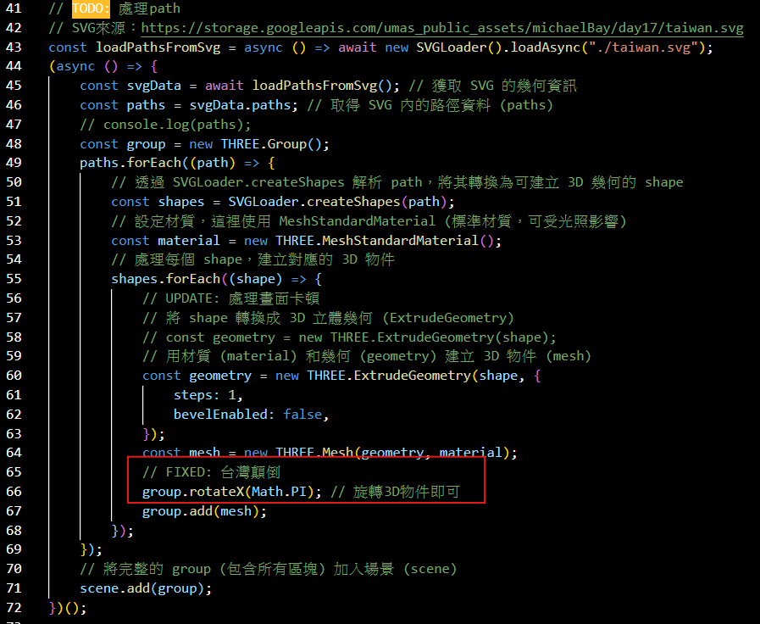
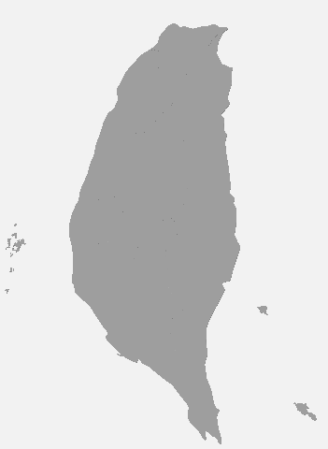
GIS：當three.js碰上SVG
STEP05：台灣顛倒
檔案：index_extrude.js

Slide 12
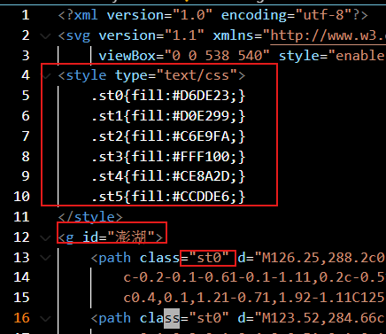
GIS：當three.js碰上SVG
STEP06：增加各縣市顏色
在打開SVG本身時，可以看到每一個path有各自的name, class跟css資料
所以我們要將path裡面的color取出，放到MeshStandardMaterial
檔案：index_region_color.js

Slide 13
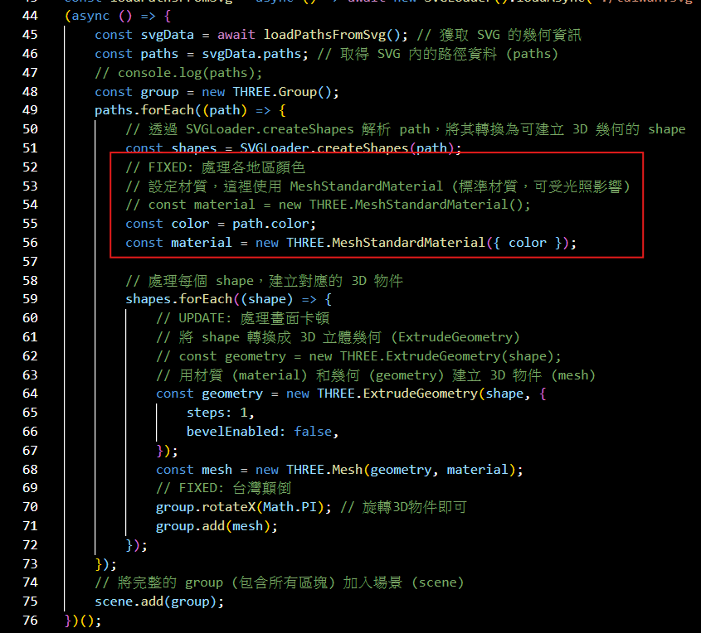

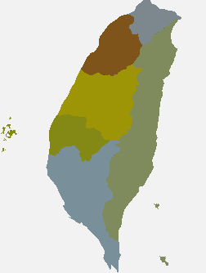
GIS：當three.js碰上SVG
STEP06：增加各縣市顏色
檔案：index_region_color.js

Slide 14
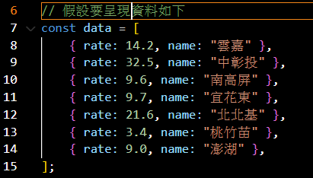
GIS：當three.js碰上SVG
STEP07：將數值轉成物件高度
如果我們希望每個縣市依據不同值，呈現不同得小塊塊
檔案：index_region_color.js

Slide 15
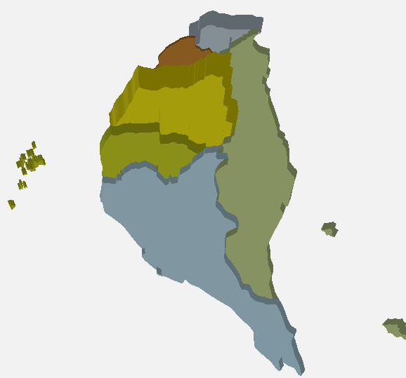
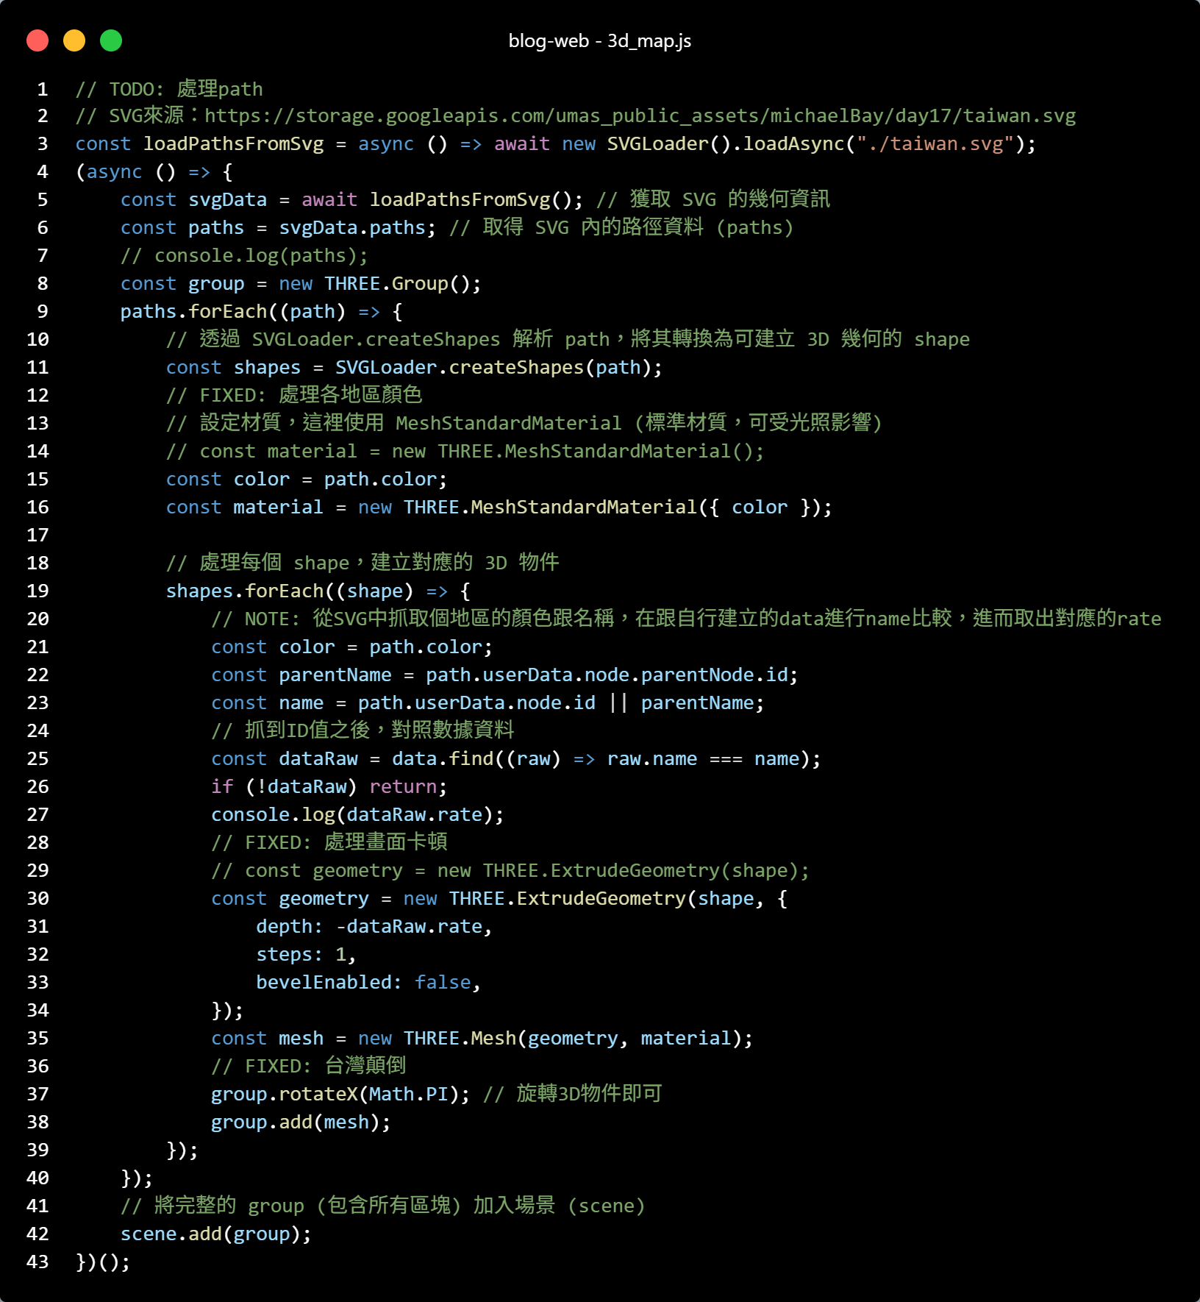
GIS：當three.js碰上SVG
STEP07：將數值轉成物件高度
如果我們希望每個縣市依據不同值，呈現不同得小塊塊
檔案：3d_map.js

